Slide 1

Ievads programmatūras testēšanā
Konstantīns Tarasjuks

Slide 2
Saturs
Tīmekļa analīze
Lietojamība
Uzlabotas Java klases
While
For
Do while
Praktiskie uzdevumi
Mājasdarbs

Slide 3
Tīmekļa testēšana nav tikai GUI pārbaude, bet arī ...
Pieejamības pārbaude
Mārketings - atslēgvārdi, google adwords
HTML, CSS, JS - valodas validācija
Veiktspēja - mūsu tīmekļa ātrums
Lietotāju apmierinātība

Slide 4
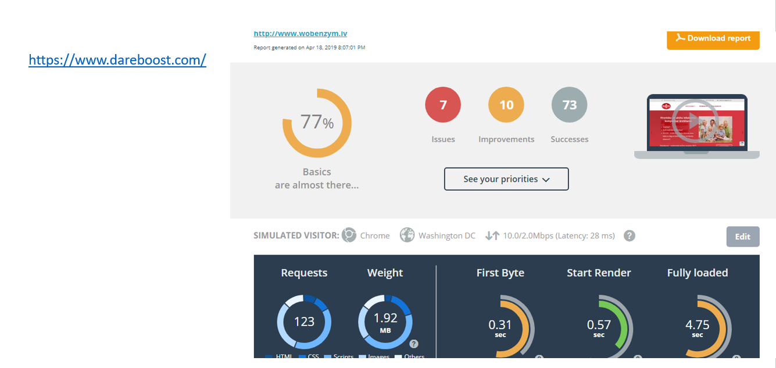
Tīmekļa analīzes rīki

Slide 5
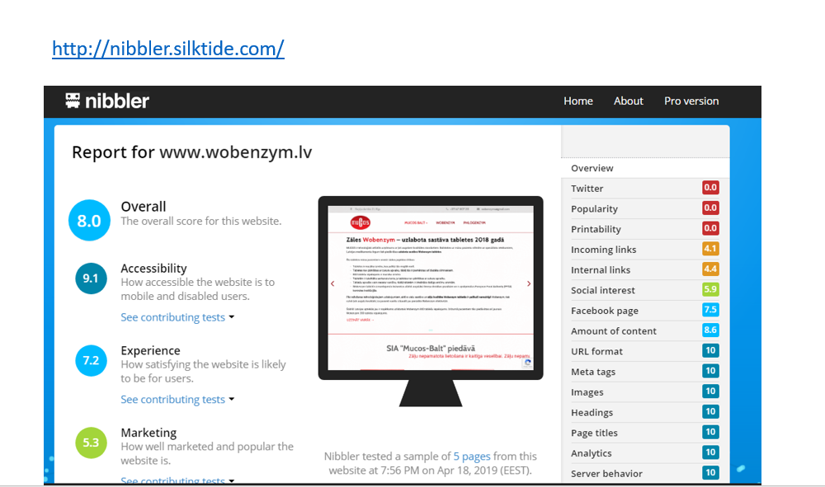
Tīmekļa analīzes rīki

Slide 6
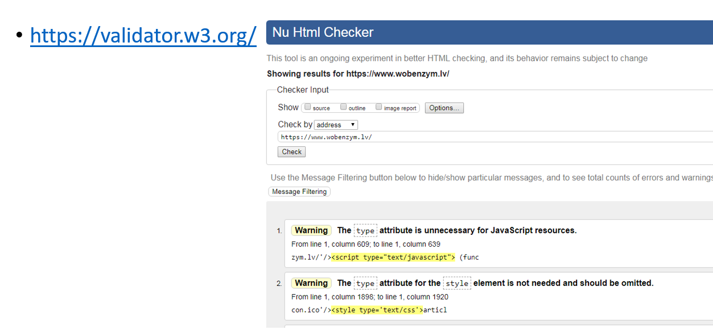
Tīmekļa satura pārbaude

Slide 7
Saturs
Tīmekļa analīze
Lietojamība
Uzlabotas Java klases
While
For
Do while
Praktiskie uzdevumi
Mājasdarbs

Slide 8
Lietojamības pārbaude
… ir metode, kuru izmanto, lai novērtētu produkta lietojamību, pārredzamību ikdienā.

Slide 9
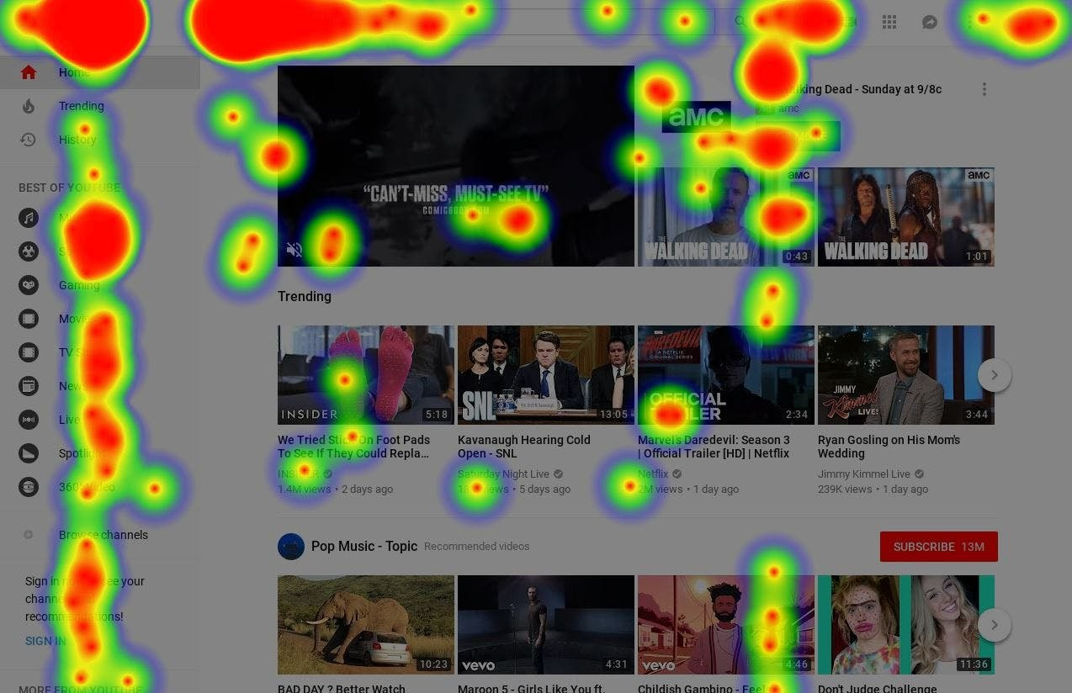
Lietojamības pārbaude

Slide 10
Saturs
Tīmekļa analīze
Lietojamība
Uzlabotas Java klases
While
For
Do while
Praktiskie uzdevumi
Mājasdarbs

Slide 11
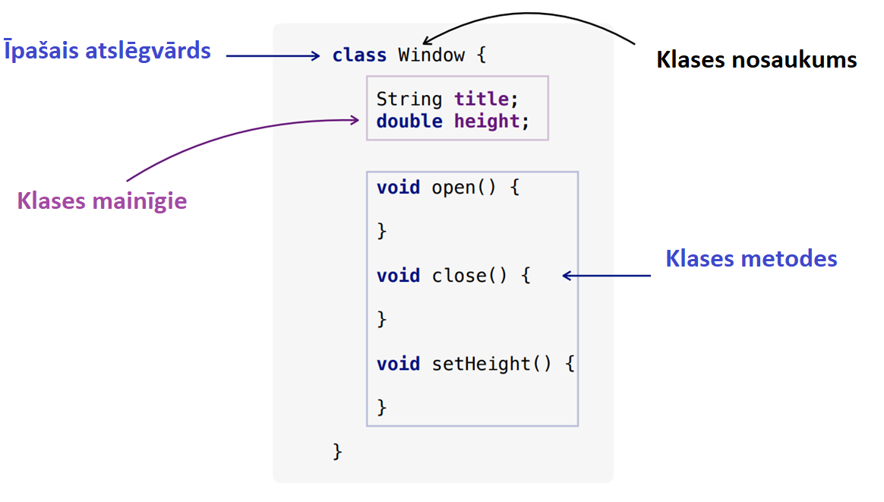
Klases struktūras piemērs

Slide 12
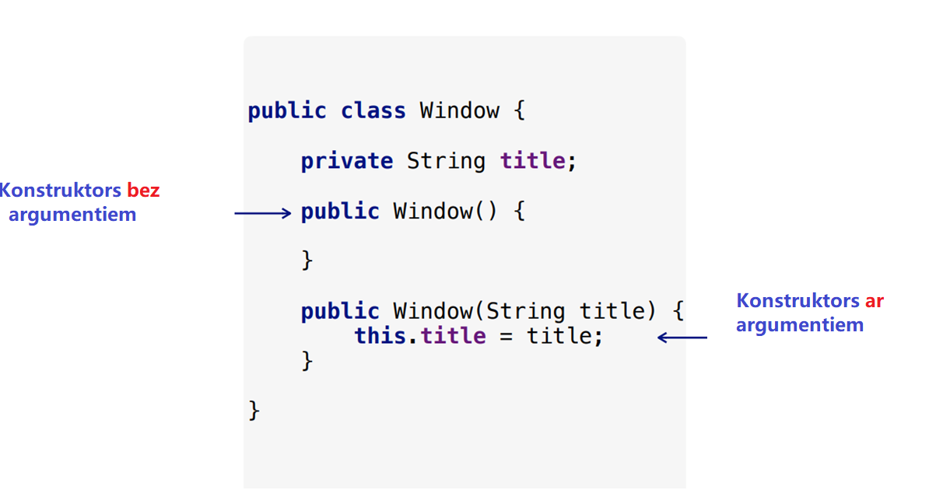
Klases struktūras piemērs

Slide 13
Objekta stāvokļa iegūšana un mainīšana
Getters ielādē objekta stāvokli
Setters maina objekta stāvokli

Slide 14
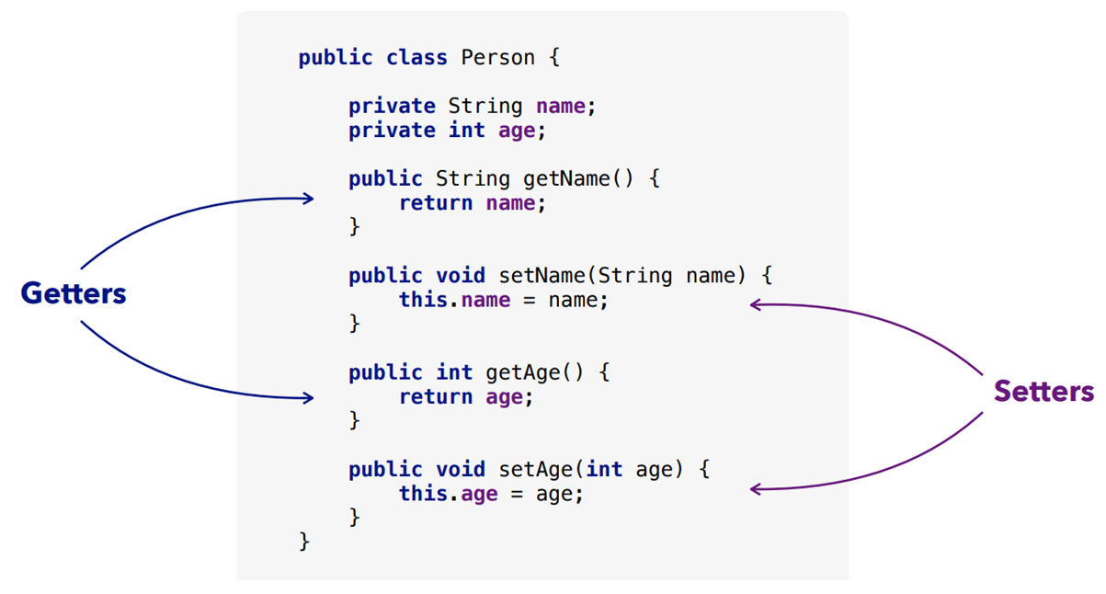
Getter un Setter struktūra

Slide 15
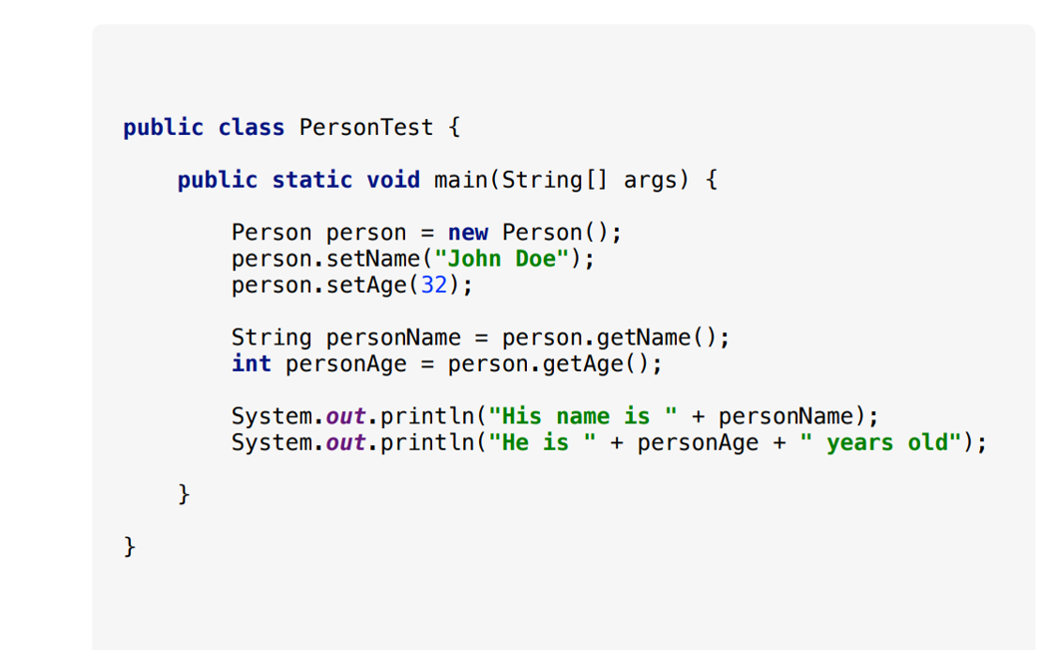
Getter un Setter piemērs

Slide 16
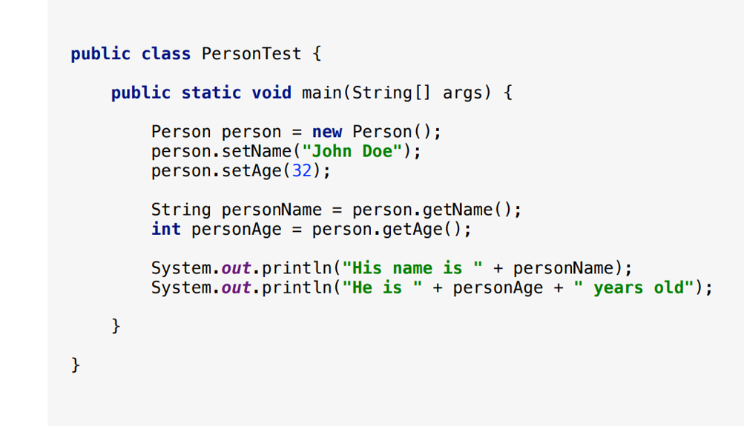
Getter un Setter piemērs

Slide 17
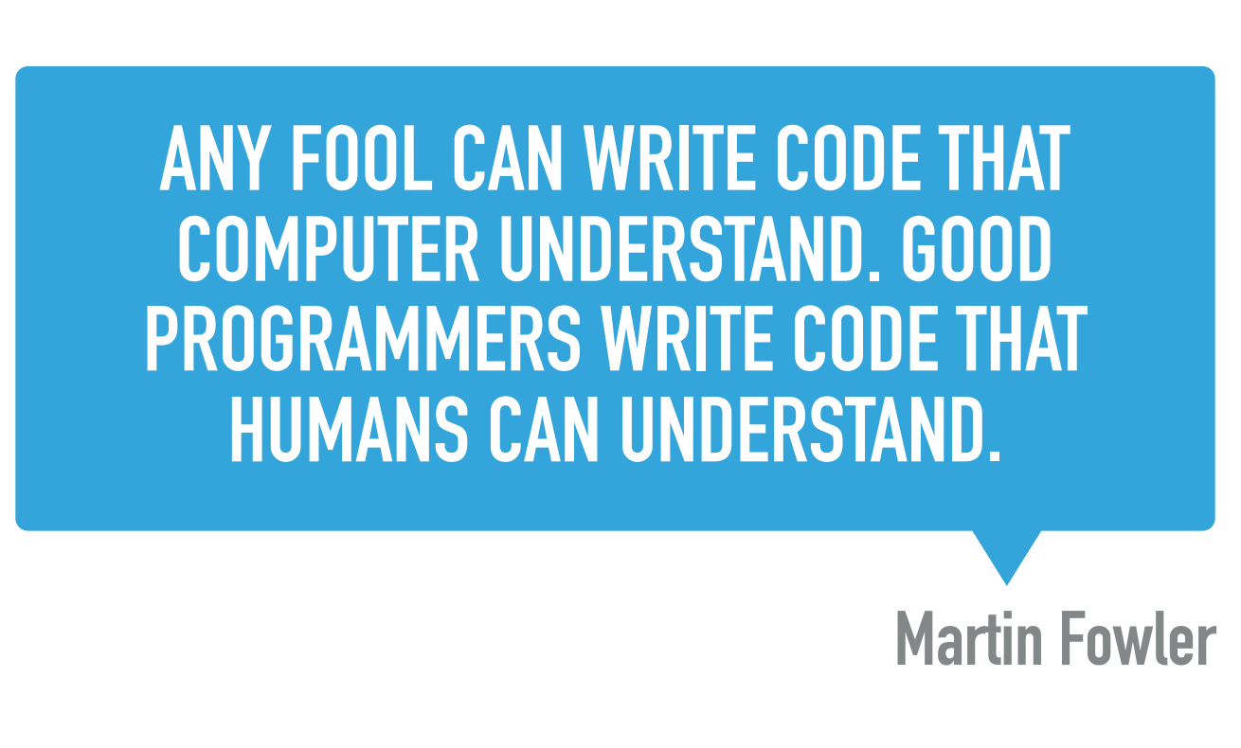

Slide 18
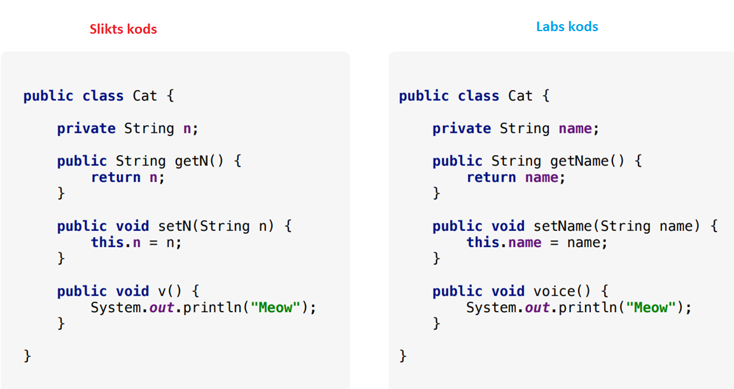

Slide 19
Saturs
Tīmekļa analīze
Lietojamība
Uzlabotas Java klases
While
For
Do while
Praktiskie uzdevumi
Mājasdarbs

Slide 20
Cilpas
Iespējamas situācijas, kad nepieciešams izpildīt kodu vairākas reizes
Cilpas nosacījums ļauj izpildīt paziņojumu vai to grupu paziņojumus vairākas reizes
Pieejamie cilpu nosacījumi:
while
for
do ... while

Slide 21
While
Atkārto paziņojumu vai paziņojumu bloku, kamēr tā būla izteiksmes kontrole kļūst par patiesu
Būla izteiksme tiek novērtēta pirms pirmās iterācijas cilpas, tādējādi tā tiek izpildīta nevienu vai vairākas reizes
Lieto, ja ir definēts atkārtojumu skaits

Slide 22
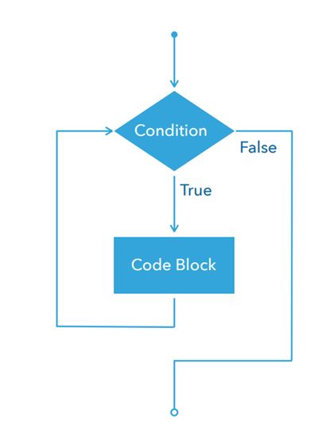
While blokshēma
Condition – nosacījums
Code block – blokkods
False – nepatiess būla nosacījums
True – patiess būla nosacījums

Slide 23
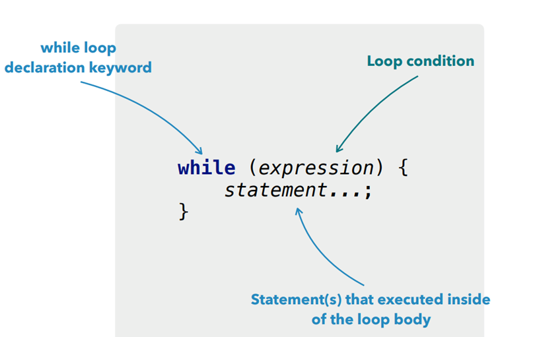
While struktūra
While loop declaration keyword – cilpas nosaukums
Loop condition – cilpas nosacījums
Statement(s) that executed inside of the loop body – darbības, kuras tiek veiktas līdz brīdim, kad izpildās cilpas nosacījumi

Slide 24
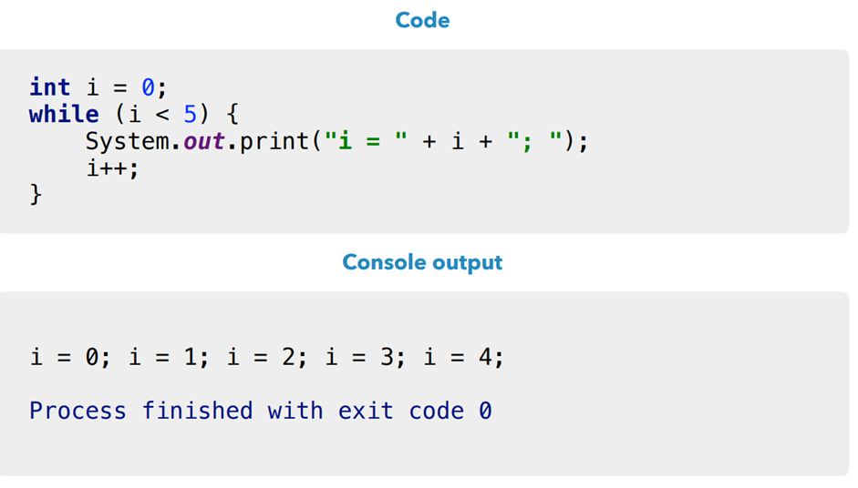
While piemērs
Kods
Izvads konsolē

Slide 25
Saturs
Tīmekļa analīze
Lietojamība
Uzlabotas Java klases
While
For
Do while
Praktiskie uzdevumi
Mājasdarbs

Slide 26
For
Kontroles struktūra ļauj atkārtot noteiktas darbības – palielinot vai samazinot, kā arī novērtējot cilpas skaitītāju
Būla izteiksme tiek novērtēta pirms pirmās iterācijas cilpas, tādējādi tā tiek izpildīta nevienu vai vairākas reizes
Parasti lieto, ja atkārtojumu skaits ir zināms iepriekš

Slide 27
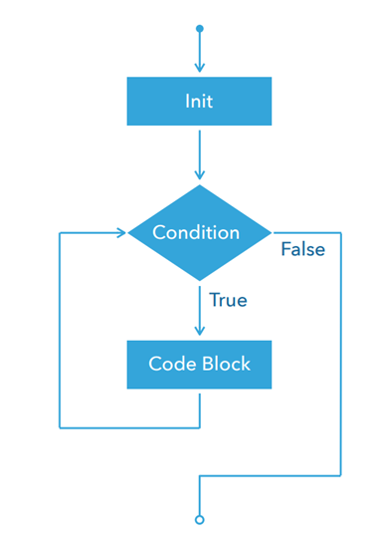
For blokshēma
Init – inicializēšana
Condition – nosacījums
Code Block – blokkods
False – nepatiess apgalvojums
True – patiess apgalvojums

Slide 28
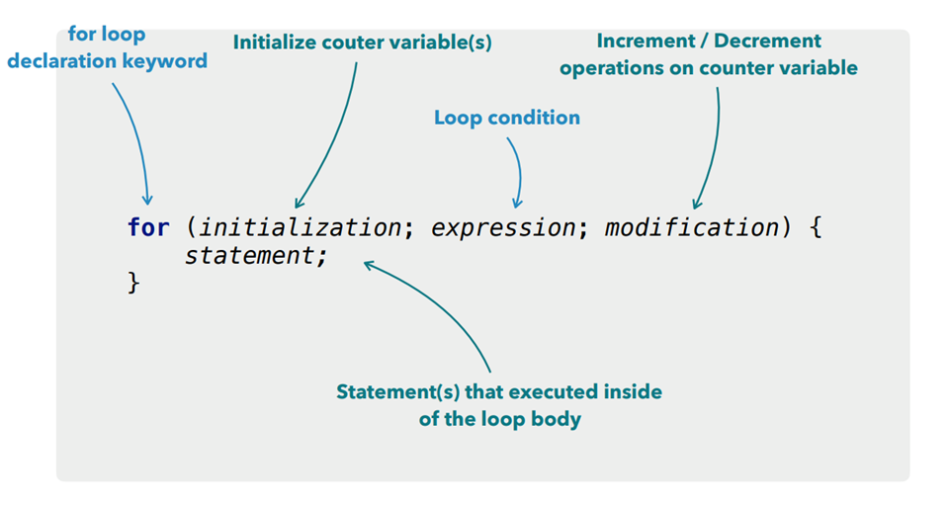
For blokshēma
Loop declaration keyword – cilpas deklarācijas atslēgvārds
Initialize counter variable(s) – mainīgā skaitītāja inicializācija
Loop condition – cilpas nosacījums
Increment / Decrement operations on counter variable – cilpas skaitītāja pieaugums / samazinājums
Statement(s) that executed inside of the loop body – izpildītie apgalvojumi cilpas izpildes laikā

Slide 29
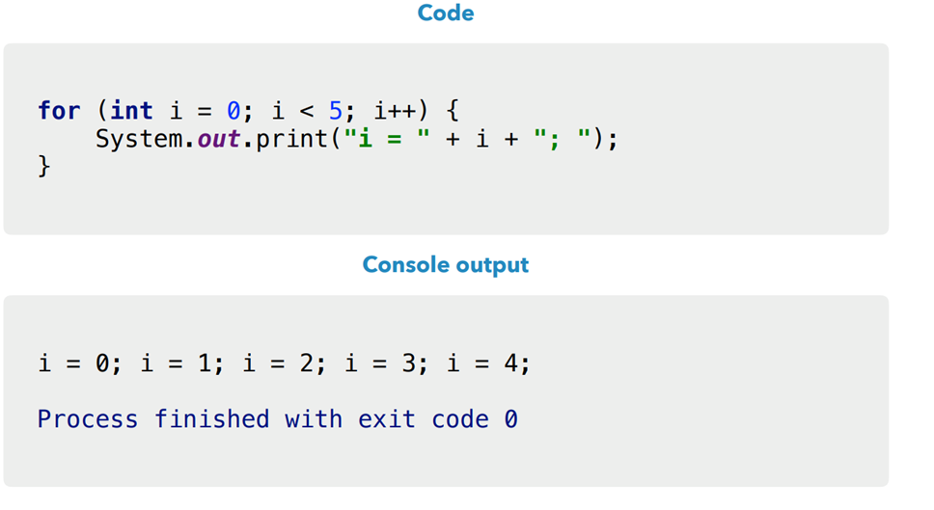
For piemērs
Kods
Izvads konsolē

Slide 30
Saturs
Tīmekļa analīze
Lietojamība
Uzlabotas Java klases
While
For
Do while
Praktiskie uzdevumi
Mājasdarbs

Slide 31
Do while
Atkārto paziņojumu vai paziņojumu bloku, kamēr tā ir būla izteiksmes kontrole ir patiesa
Būla izteiksme tiek novērtēta pēc pirms pirmās iterācijas cilpas, tādējādi tā tiek izpildīta nevienu vai vairākas reizes.
Parasti lieto, ja atkārtojumu skaits ir zināms iepriekš

Slide 32
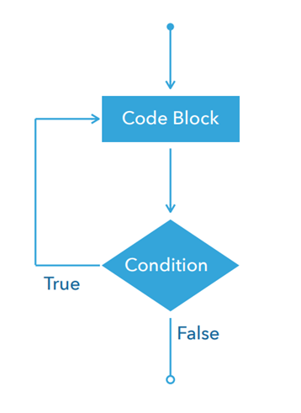
Do while blokshēma
Code block – blokkods
Condition – nosacījums
True – patiess būla apgalvojums
False – nepatiess būla apgalvojums

Slide 33
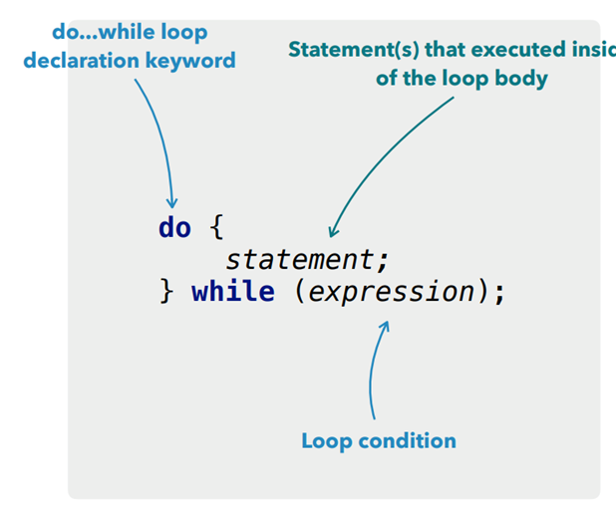
Do while sintakse
Do…while loop declaration keyword – cilpas deklarācijas atslēgvārds
Statement(s) that executed inside of the loop body – izpildītie apgalvojumi cilpas izpildes laikā
Loop condition – cilpas nosacījums
Increment / Decrement operations on counter variable – cilpas skaitītāja pieaugums / samazinājums

Slide 34
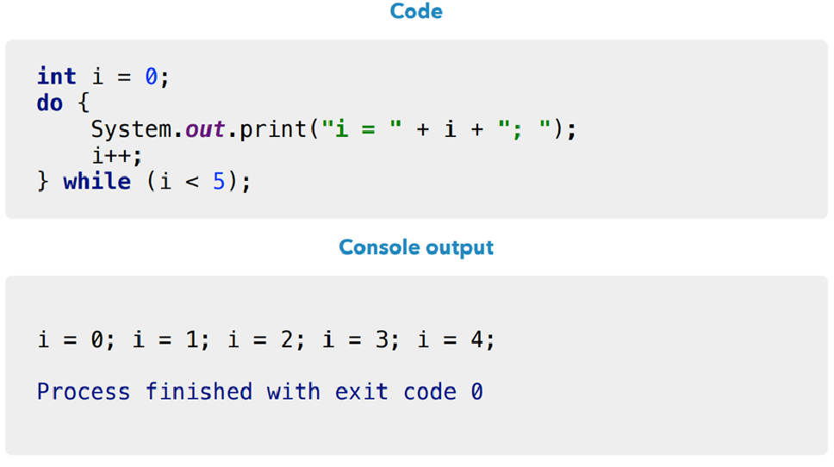
Do while piemērs
Kods
Izvads konsolē

Slide 35
Masīvs
Masīvs ir konteinera objekts, kam ir noteikts skaits viena veida vērtību
Masīva garums tiek definēts masīva izveides brīdī
Pēc masīva izveides tā garums tiek fiksēts

Slide 36
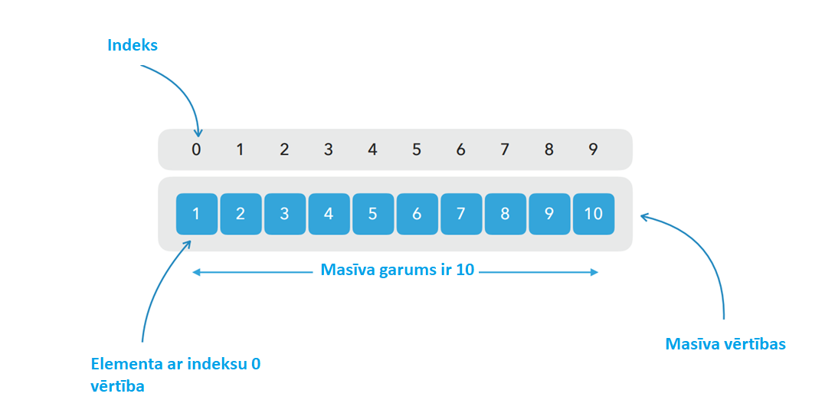
Masīvs

Slide 37
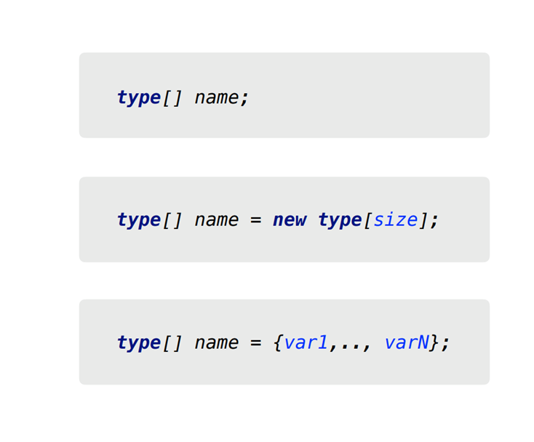
Masīva deklarācija

Slide 38
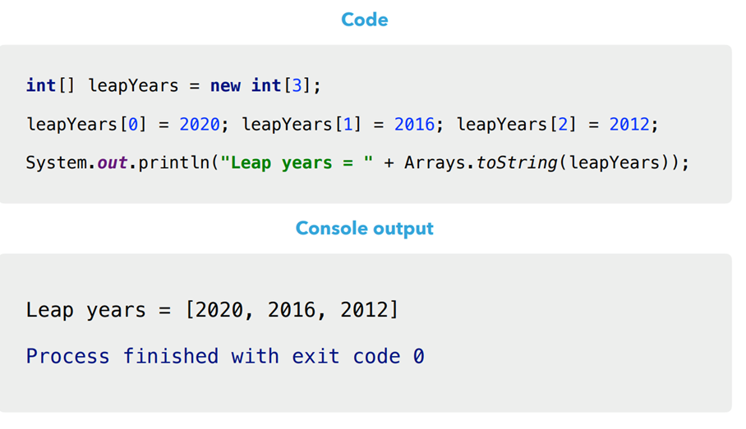
Masīva deklarācijas piemērs
Kods
Izvads konsolē

Slide 39
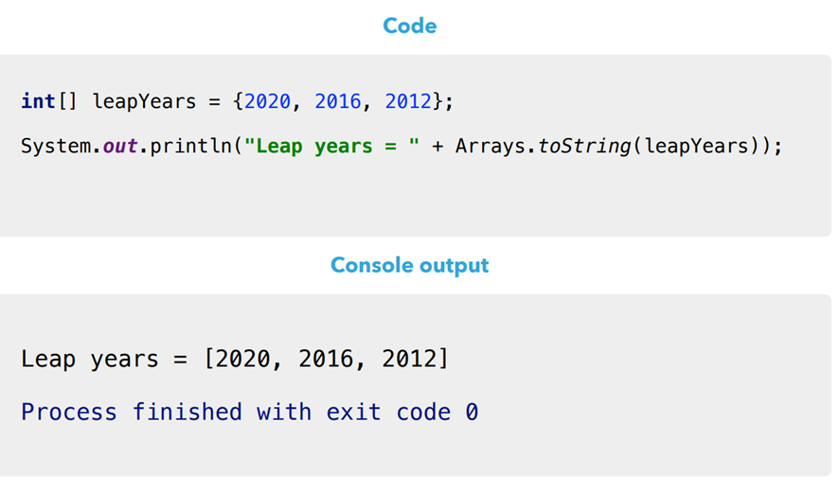
Masīva deklarācijas piemērs
Kods
Izvads konsolē

Slide 40
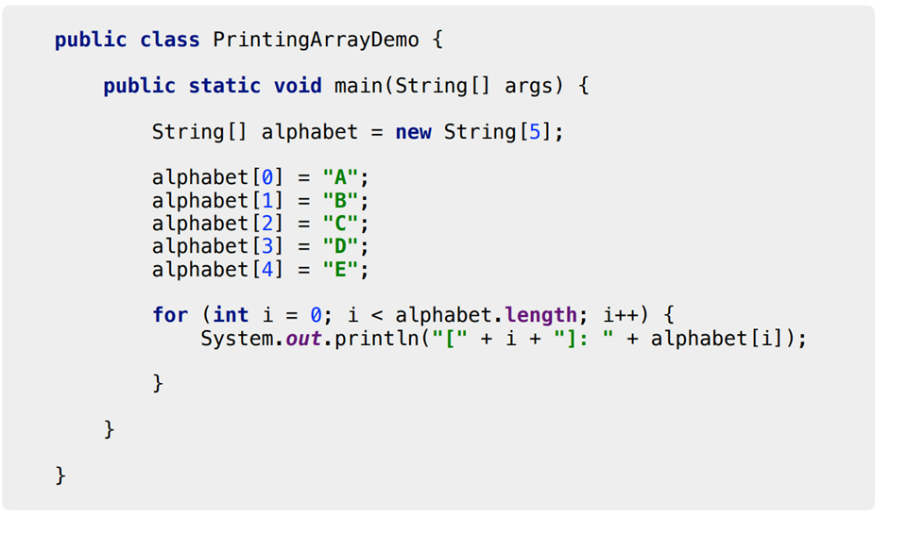
Array satura drukāšanas piemērs

Slide 41
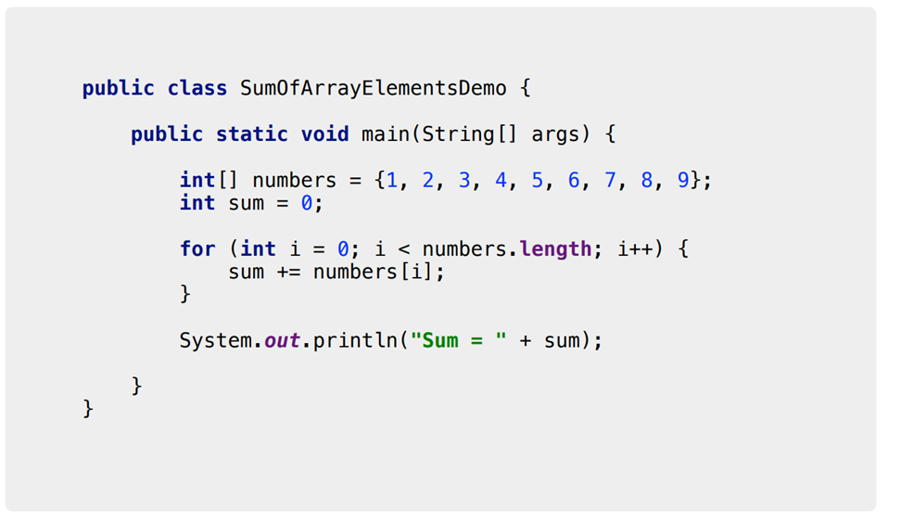
Array element summa

Slide 42
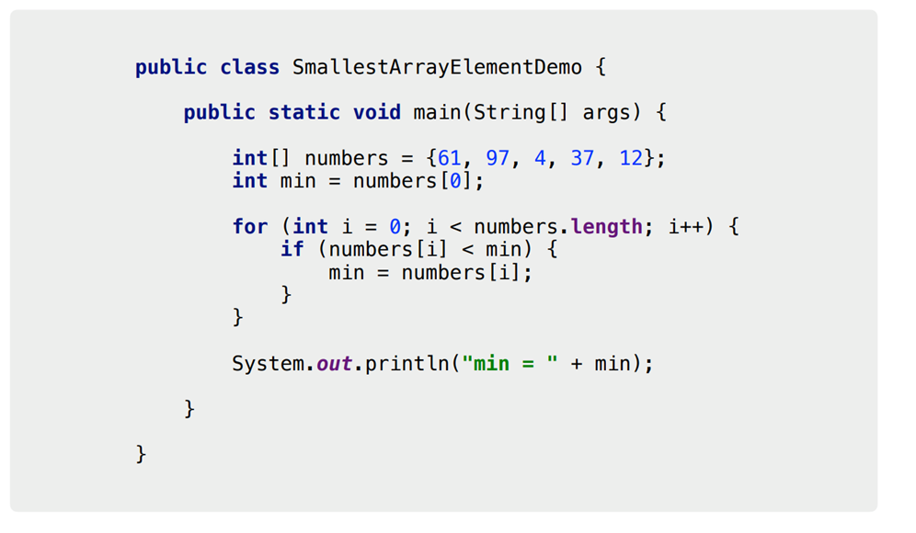
Array mazākā elementa atrašana

Slide 43
Saturs
Tīmekļa analīze
Lietojamība
Uzlabotas Java klases
While
For
Do while
Praktiskie uzdevumi
Mājasdarbs

Slide 44
Uzdevums 1
Analizēt savu iecienīto vietni izmantojot minētos rīkus:
https://www.dareboost.com/
http://nibbler.silktide.com/
https://validator.w3.org/

Slide 45
Uzdevums 2
Izveidot automašīnas klasi izmantojot getters un setters
Klasei jāsatur sekojošos mainīgos:
automašīnas modelis
ražošanas gads
īpašnieks
VIN
krāsa
vai mašīna ir jauna

Slide 46
Uzdevums 3
Apkopot 3 dažādus, nejauši ģenerētus, numurus un izdrukāt tos konsolē

Slide 47
Uzdevums 4
Uzrakstīt programmu kurā:
Tiek mesti 3 metamie kauliņi (3 nejauši izvēlēti skaitļi tiek izvadīti konsolē)
Izvadīt konsolē ziņojumu par uzvaru spēlē brīdī, kad visiem kauliņiem ir uzmestas vienādas vērtības

Slide 48
Datu ievade no konsoles

Slide 49
Uzdevums 5
Izveidot kalkulatora programmu, kur
Izmantojamās funkcijas ir:
Add (int a, int b),
substract (int a, int b),
multiply (int a, int b),
divide (int a, int b)
Konsolē ir jābūt iespējai:
Ievadīt trīs skaitļus - a, b, c
Ievadīt vērtību 1 – 4, kur 1 – saskaita, 2 – atņem, 3 – reizina, 4 – dala iepriekš ievadītos skaitļus

Slide 50
Uzdevums 6
Lietotājs ir iedomājies nejaušu skaitli (1-100), dators mēģina to uzminēt

Slide 51
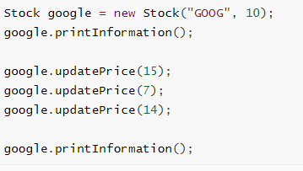

Uzdevums 7
Izveidot Stock klasi:
Izvads konsolē:

Slide 52
Saturs
Tīmekļa analīze
Lietojamība
Uzlabotas Java klases
While
For
Do while
Praktiskie uzdevumi
Mājasdarbs

Slide 53
Mājasdarbs 1
Uzrakstīt programmu, kurā, ievadot summu, tā aprēķinās kādas monētas un cik daudz tiks izdotas lietotājam
Izdodamās monētas: eiro (1, 2), centi (50, 20, 10, 5, 2, 1)
Piemērs: Lietotājs ievada (150); programma izdod vienu eiro un vienu 50 centu monētu

Slide 54
Mājasdarbs 2
Izveidot minēšanas spēli, kurā, jūs iedomājaties skaitli, dators mēģina to uzminēt.
Konsolē jābūt iespējai ievadīt:
0 - dators ir uzminējis iedomāto skaitli
1 – iedomātais skaitlis ir lielāks
2 – iedomātais skaitlis ir mazāks

Slide 55
Atsauces
Api testing - https://www.guru99.com/api-testing.html
GUI testing - https://www.guru99.com/gui-testing.html
Usability testing - https://www.experienceux.co.uk/faqs/what-is-usability-testing/

Slide 56


